Slide 1
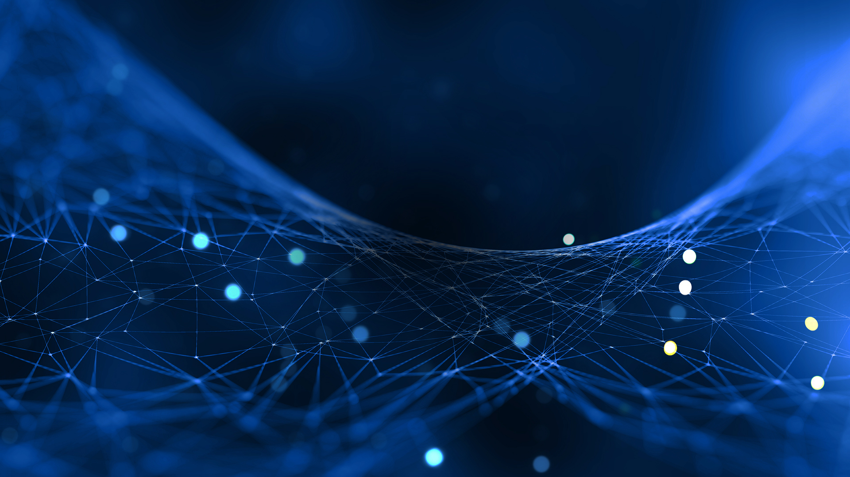
DEEP LEARNING НА ПАЛЬЦАХ
Notes:
Ознакомительный курс по Deep Learning
Понять основы и покопаться в них руками
Основные направления и области применения
Практические инструменты
Главная цель курса – чтобы вы были способны применять Deep Learning на практике и могли следить за его развитием

Slide 2


Notes:
Вопросы можно задавать через чат или телеграм

Slide 3
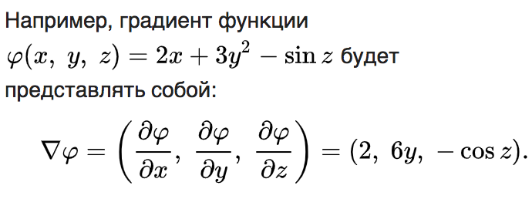
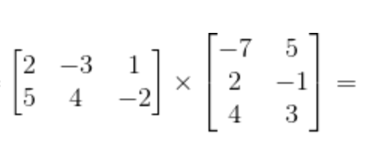
Что нужно знать
Чуть-чуть
Чуть-чуть
линейной алгебры
Чуть-чуть
матанализа
my_string = "Hello, World!"
print(my_string)
Если не – сюда.

Slide 4
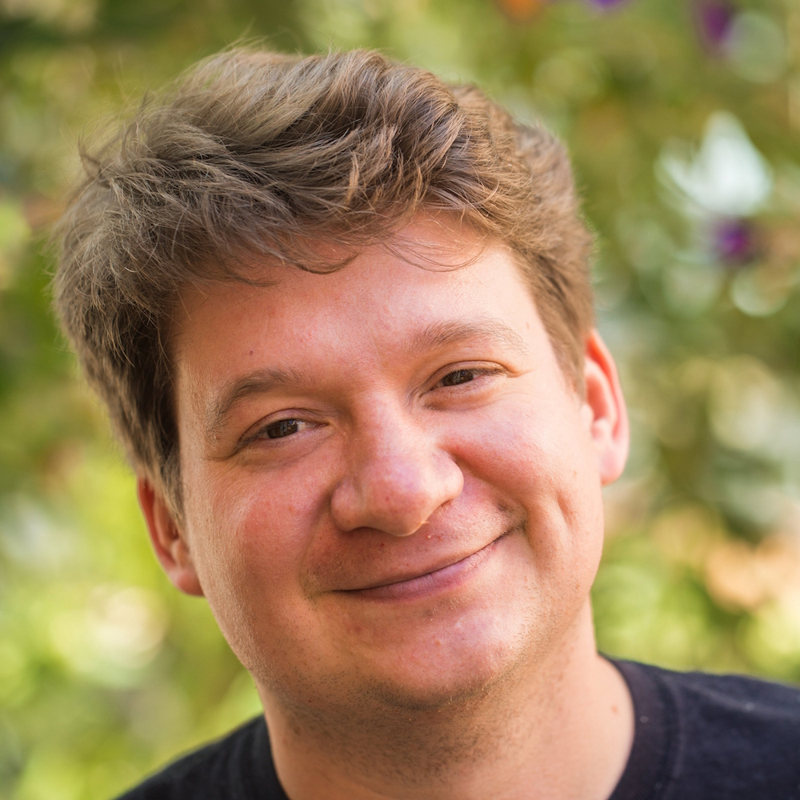





Юрий Бабуров
Павел Петроченко
Александр Гончаренко
Семен Козлов
НГУ, выпуск 2005, ФФ
Сейчас – Instrumental
Раньше – Dropbox, Microsoft, Softlab-Nsk,
еще всякое
Максим Вахрушев
Кирилл Бродт
Notes:
Сказать про английский

Slide 5
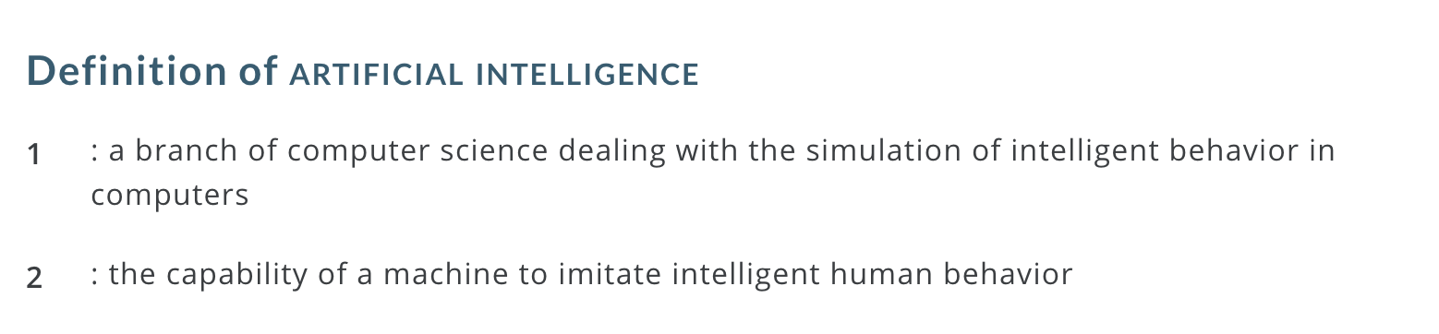
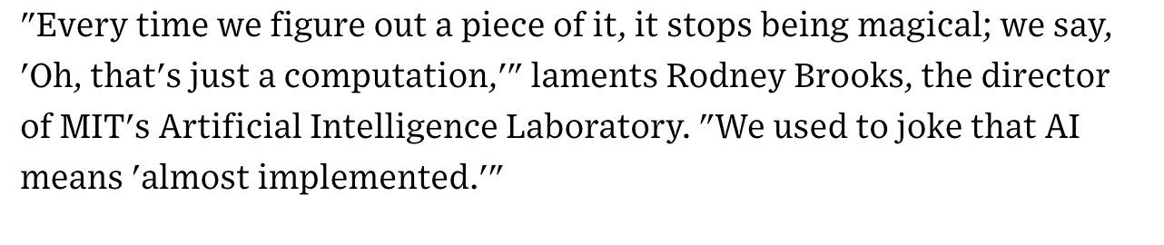
Merriam-Webster
AI Effect
It’s Alive!, Wired, 2002

Slide 7
Notes:
OCR, Optical Character Recognition тоже когда-то считался AI задачей

Slide 8
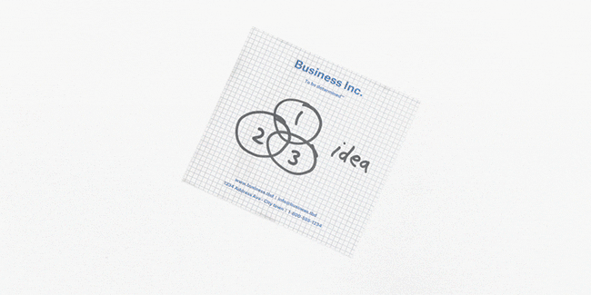
Dropbox tech blog’17

Slide 9
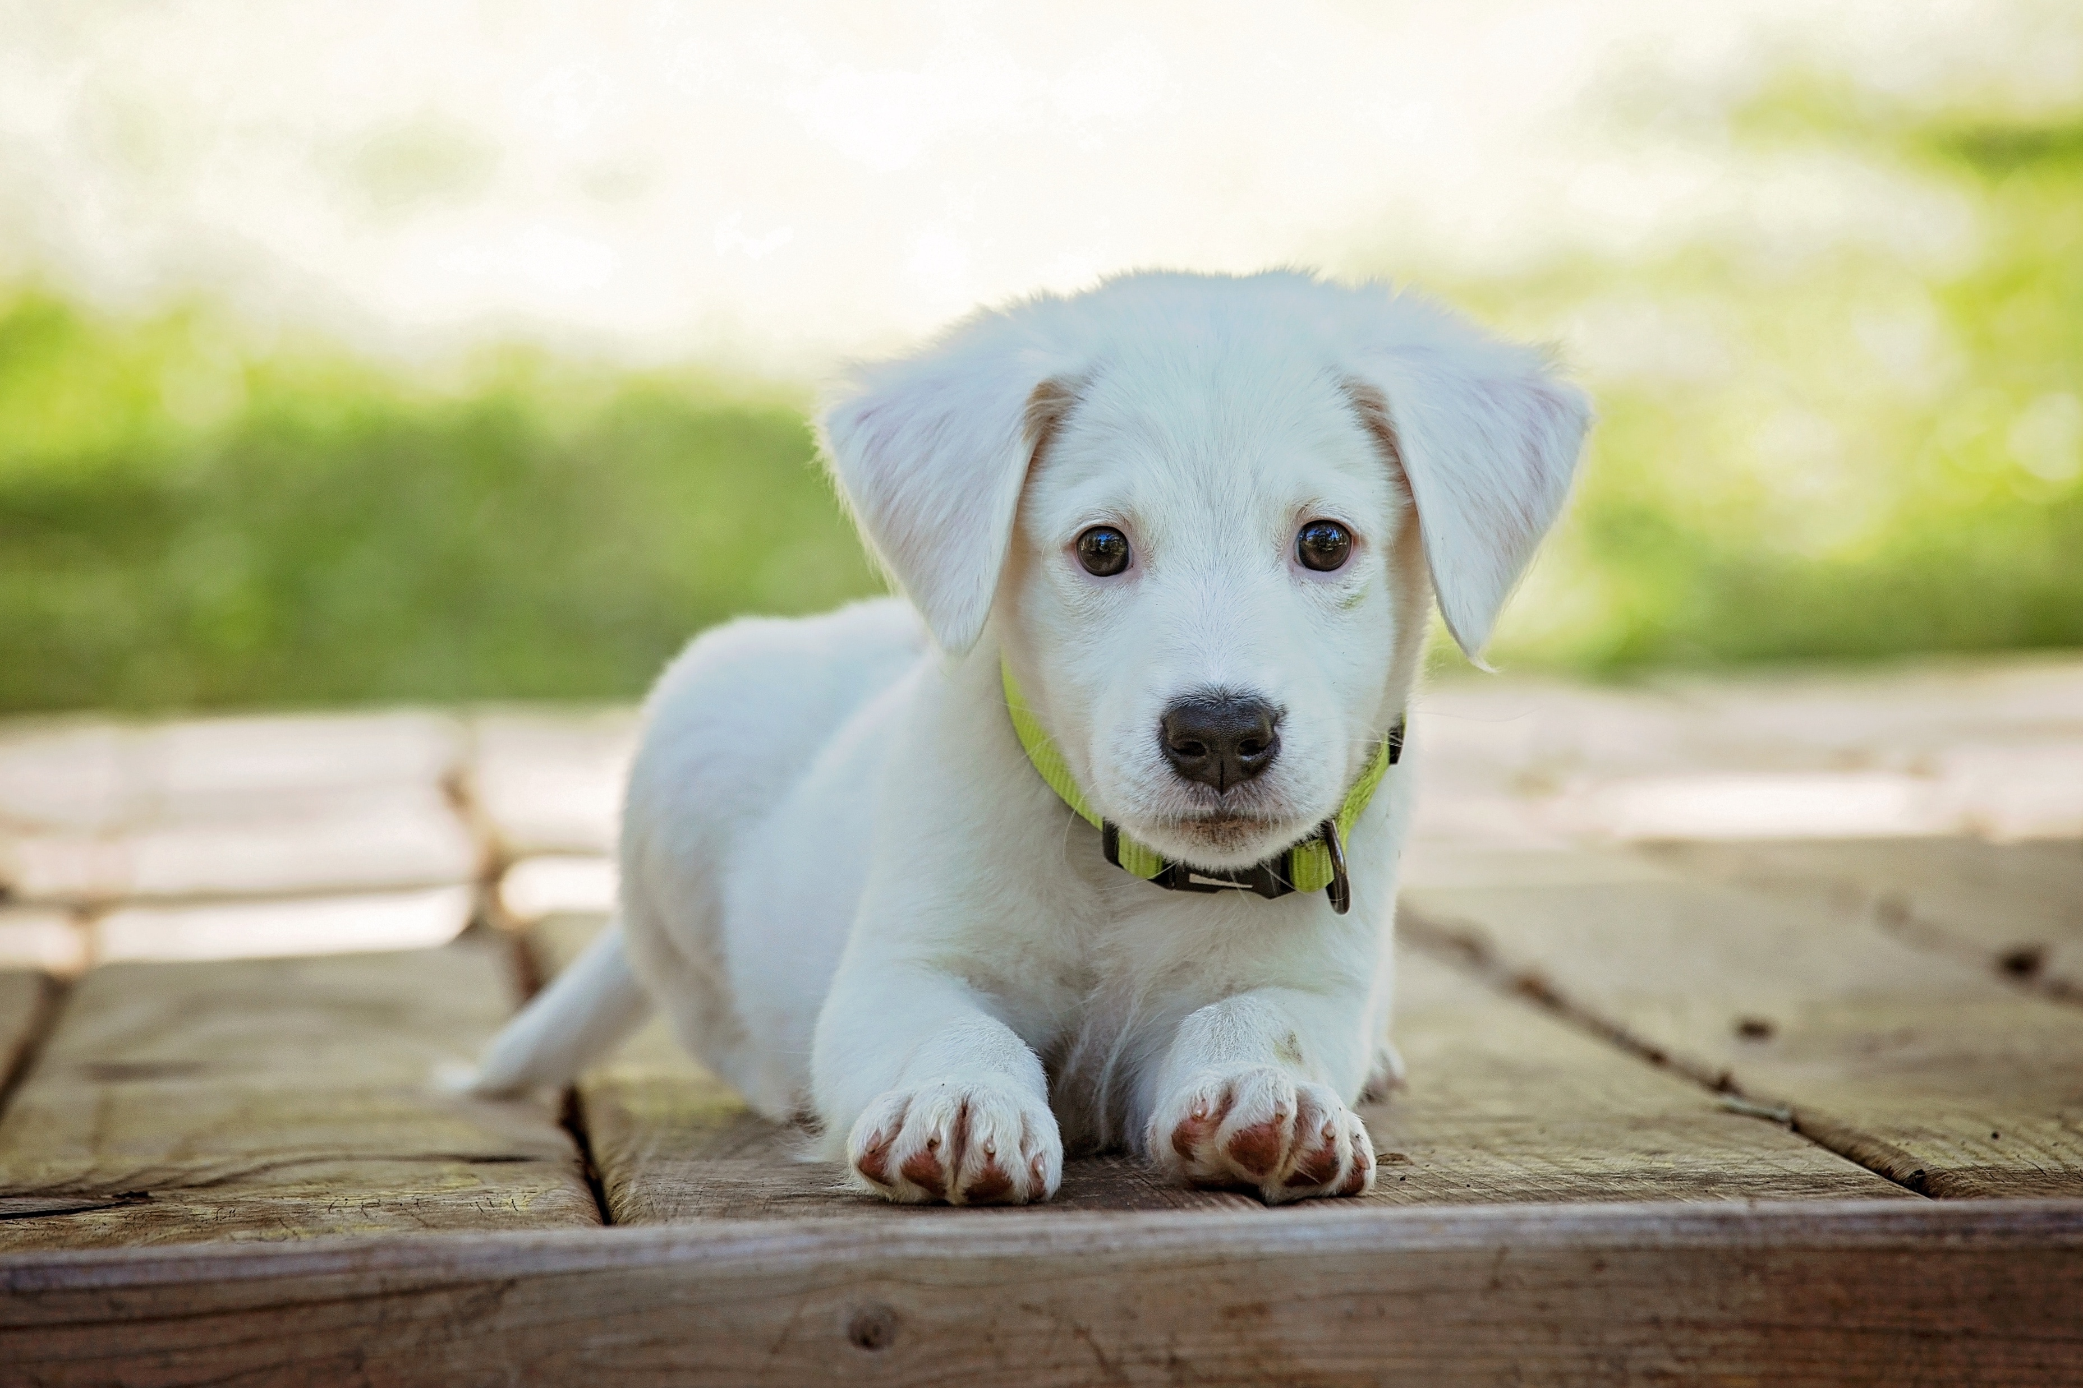
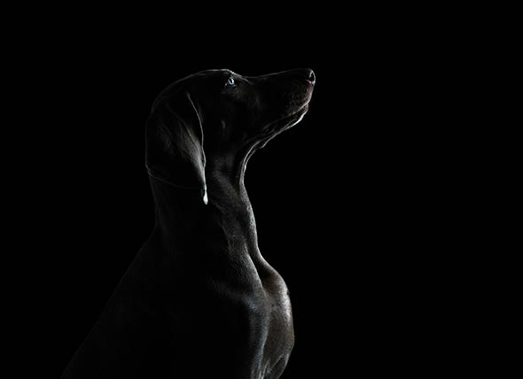
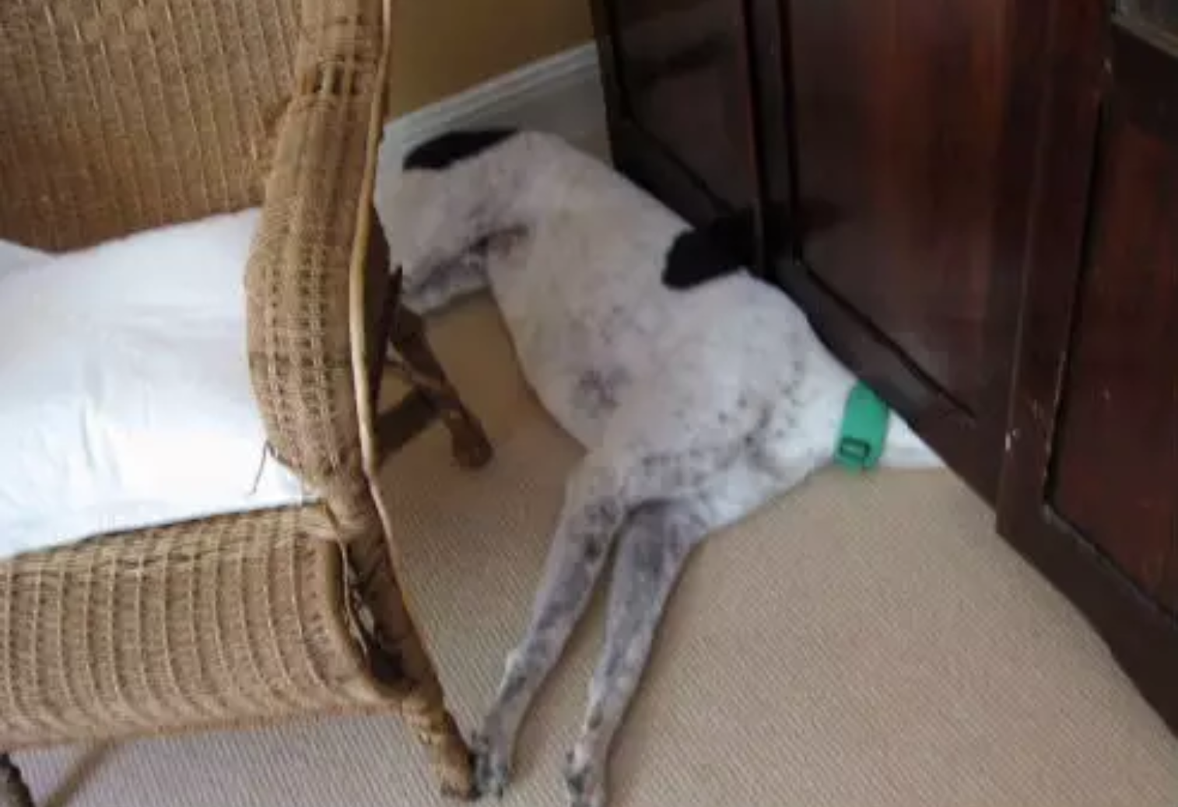
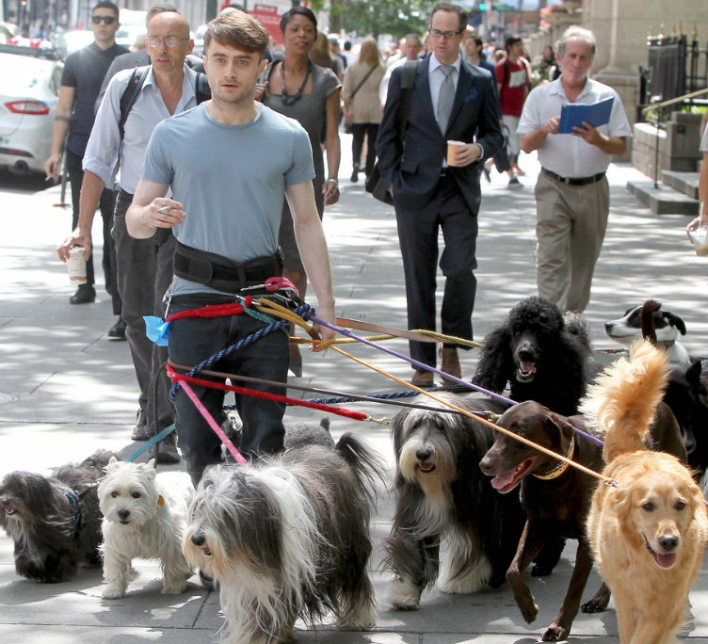
Кошечки или собачки
Notes:
Поговорим о текущих задачах
http://farm1.static.flickr.com/100/288791314_825c10cd0f.jpg
http://farm3.static.flickr.com/2267/1969566784_b956dab2e7.jpg
http://www.whycatwhy.com/wp-content/uploads/2016/01/ginger-cat-under-rug-e1469671025832.jpg
https://static1.squarespace.com/static/52d67277e4b0cca89697145a/52e41440e4b0ed20f97027fb/58e0079e6b8f5b410f5f0c66/1491077179745/cat+and+mouse+copy.jpg
http://www.coleandbright.co.uk/assets/img/products/large/L25108.jpg
http://www.catster.com/wp-content/uploads/2015/06/shutterstock_91275710.jpg

Slide 10
Instrumental blog
Notes:
Если ты контролируешь кошечек – ты контролируешь мир!

Slide 11

Source

Slide 12
Распознавание изображений
https://www.eff.org/ai/metrics

Slide 13
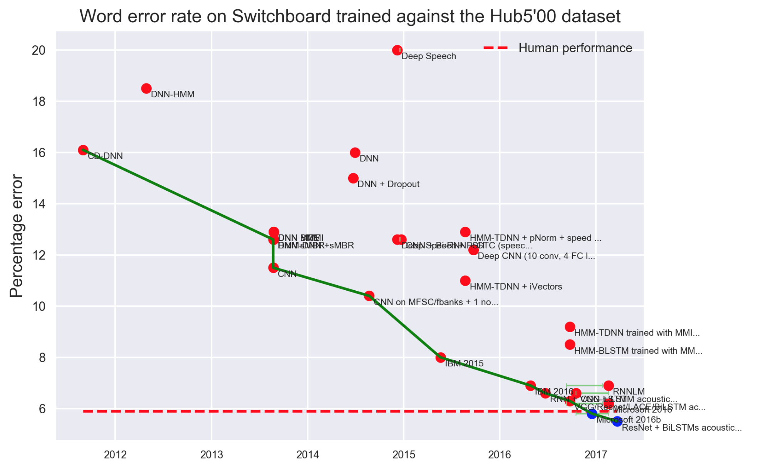
Распознавание речи
https://www.eff.org/ai/metrics

Slide 14
CNN Money
Notes:
Все они используют нейросети на бэкенде

Slide 15
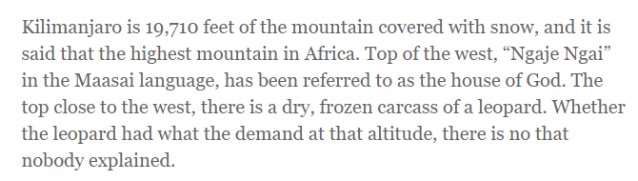
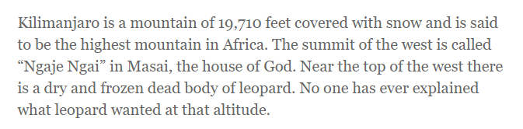
Машинный перевод
https://www.nytimes.com/2016/12/14/magazine/the-great-ai-awakening.html

Slide 16



Web search
https://m.habrahabr.ru/company/yandex/blog/336094/

Slide 17
Обучение с подкреплением

Slide 18
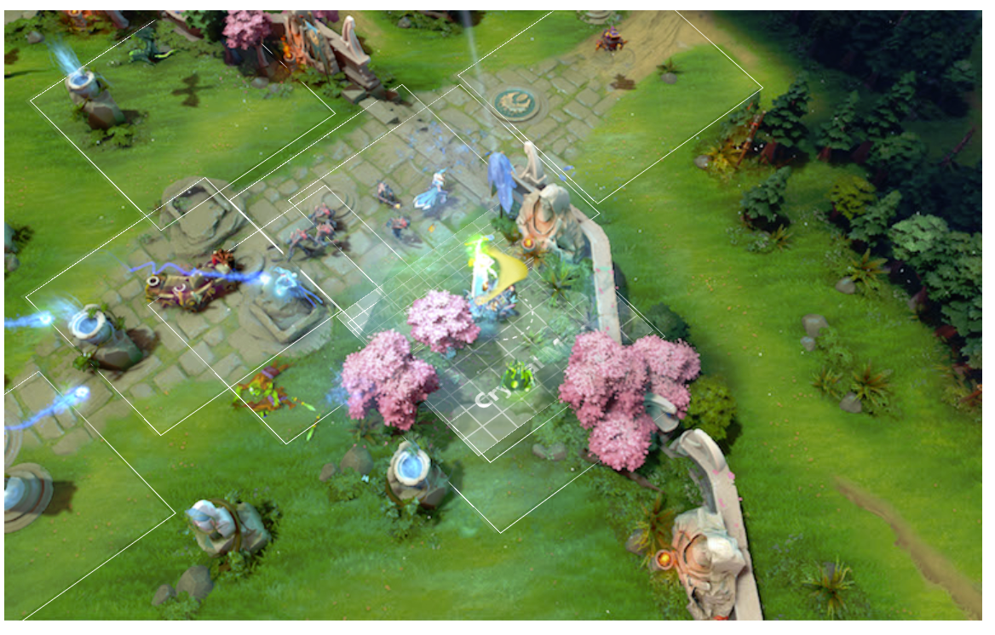
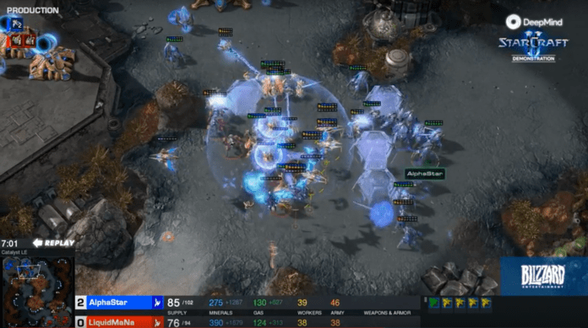
Ура, дожили!!!
AlphaStar
OpenAI Five

Slide 20
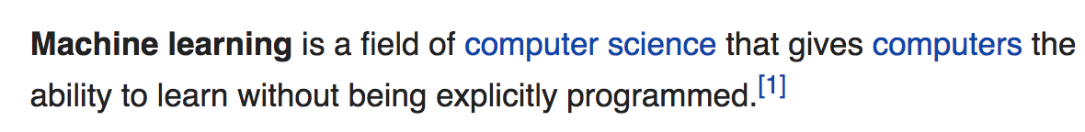











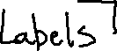
Машинное обучение Machine Learning
Wikipedia

Slide 21
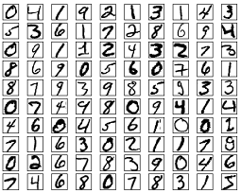

Slide 22








Признаки Features

Slide 23
Глубокое обучение Deep Learning
Source

Slide 24
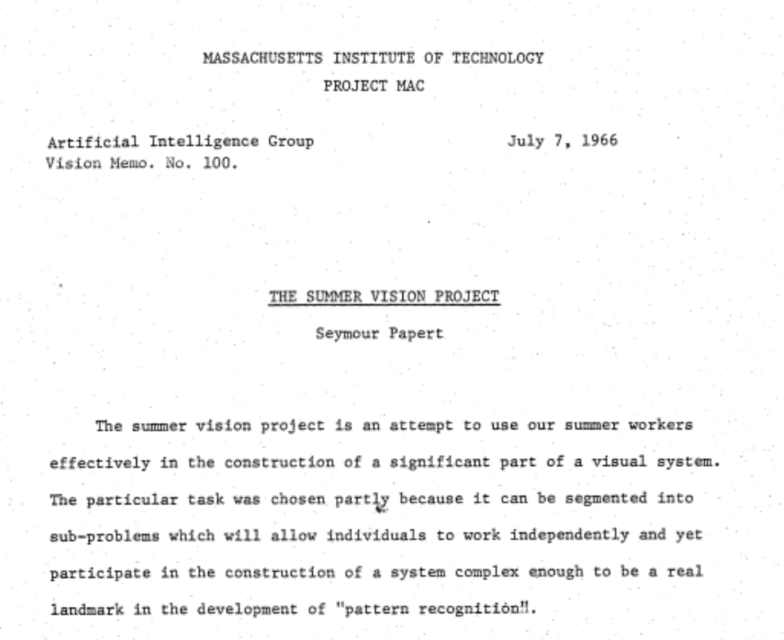
Компьютерное зрение Computer vision
The Summer Vision Project’1966
Notes:
Немного о computer vision

Slide 25
Computer vision features - SIFT
OpenCV Tutorial
Notes:
Scale Invariant Feature Transform

Slide 26
Homography
OpenCV Tutorial

Slide 27
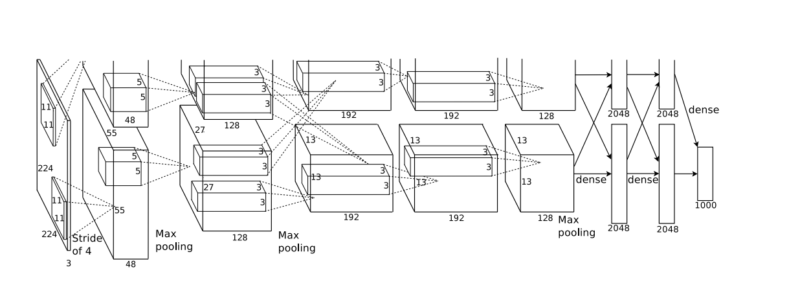
Convolutional Neural Networks AlexNet
В курсе мы дойдем где-то до состояния 2014-2015 года
…и коротко посмотрим на текущее состояние
ImageNet Classification with Deep Convolutional Neural Network’2012

Slide 28
О курсе
Компьютерное зрение
Computer vision
Обработка речи и естественного языка
Natural Language Processing (NLP), Speech Recognition
Обучение с подкреплением
Reinforcement learning

Slide 29
Что будет в курсе
В классе | Онлайн
6 заданий на Python
Контрольная работа | Пока не придумали
Доклад о современной научной работе на выбор | Рекомендуем написать пост про какой-то пейпер!
Курсовой проект – основной вклад в оценку! | Рекомендуем поучаствовать в Kaggle

Slide 30
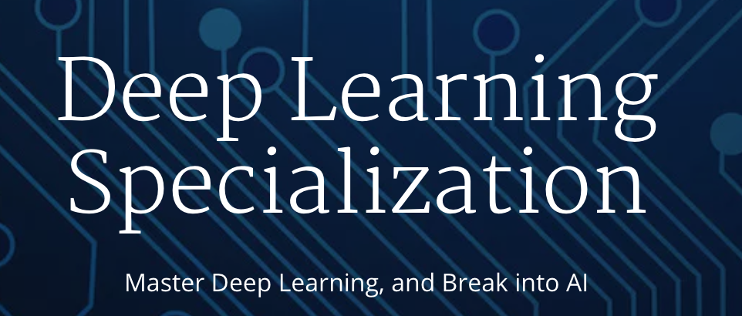
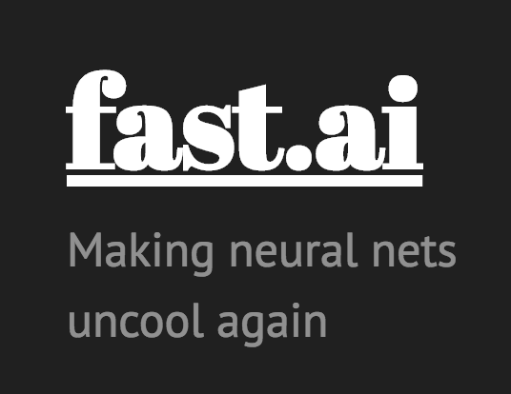
Другие ресурсы - онлайн-курсы
cs231n.stanford.edu
cs231n.stanford.edu
Coursera
fast.ai

Slide 31

Другие ресурсы - книги
deeplearningbook.org
ozon.ru
Notes:
Оригинал бесплатный
Не обязательна для курса

Slide 32
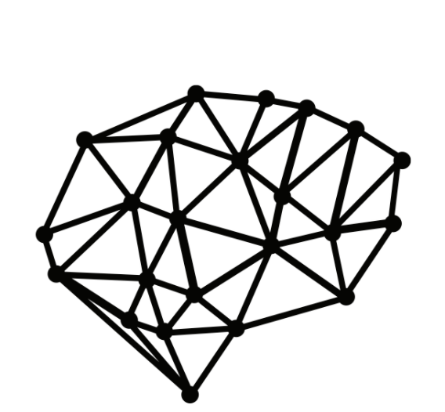
А поговорить?
Группа в Telegram
#dlcourse на ClosedCircles.com
#dlcourse_ai в ODS.ai

